Slide 1
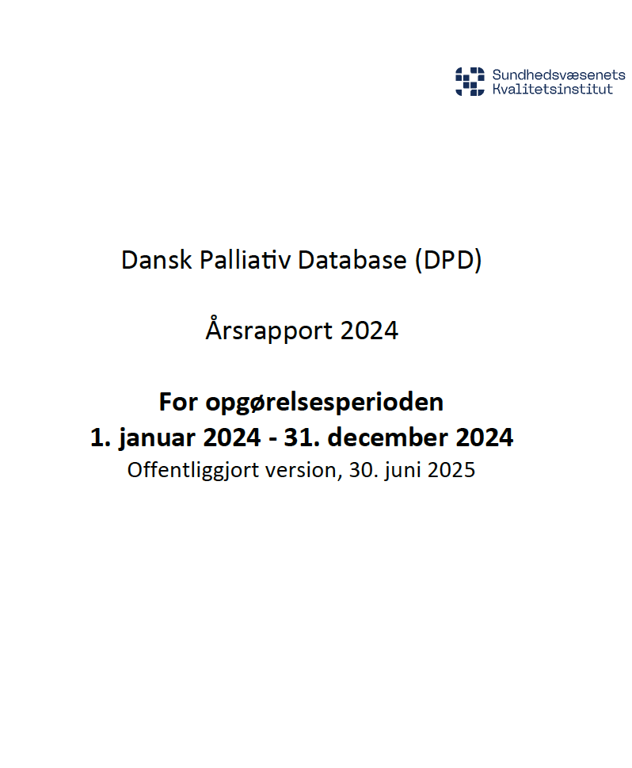
Nyt fra Dansk Palliativ Database DMCG-PAL Årsmøde 15.april 2026
Mogens Grønvold

Slide 2
Kvalitetsindikatorer i databasen
Indikatoropfyldelse dårligere for patienter med andre diagnoser end kræft
Indikator | Type | Format | Standard
Indikator 1: Henviste patienter, der ikke dør eller når at blive for dårlige inden de får kontakt med specialiseret palliativ indsats | Proces | Andel | ≥ 80 %
Indikator 2: Modtagne patienter, der har deres første behandlingskontakt senest 10 dage efter modtagelse af henvisning | Proces | Andel | ≥ 90 %
Indikator 3: Døde patienter, der har været i kontakt med specialiseret palliativ enhed/team/hospice | Proces | Andel | ≥ 35 %
Indikator 4: Modtagne patienter, der har udfyldt EORTC screeningsskema | Proces | Andel | ≥ 50 %
Indikator 5: Modtagne patienter, der har været drøftet på tværfaglig konference | Proces | Andel | ≥ 80 %
Indikator 6: Modtagne patienter, der har udfyldt opfølgende EORTC screeningsskema | Proces | Andel | ≥ 40 %
2024
82%
83%
45%
(3%)
68%
71%
38%

Slide 3
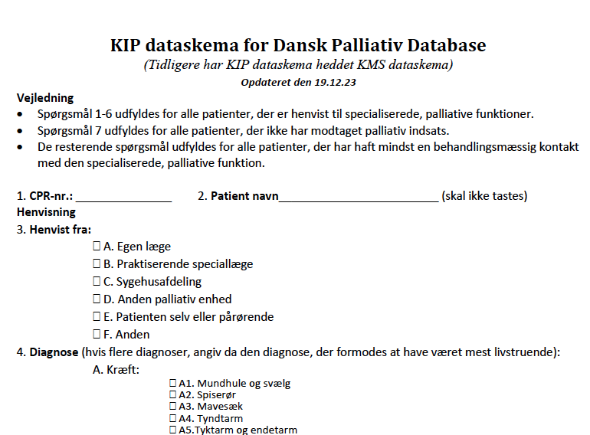
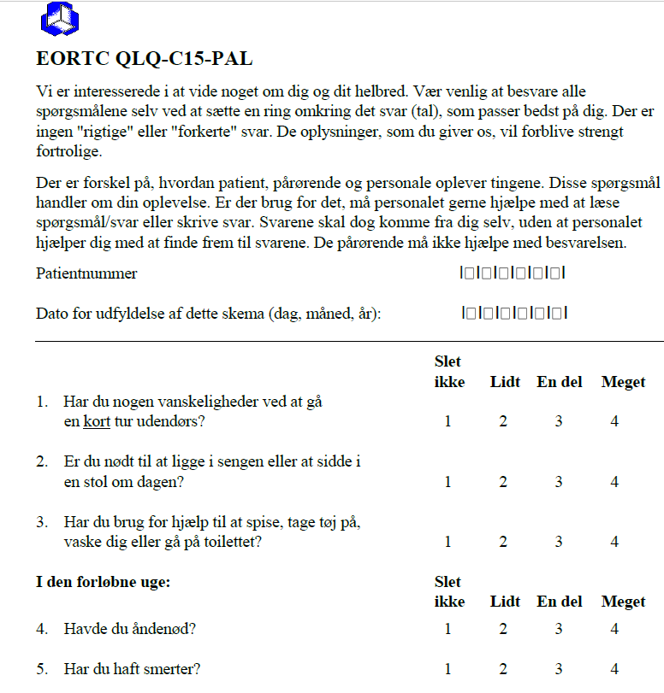
Data i DPD
Data om
Køn
Alder
Diagnose
Henvisningsdato
Hvem henviste
Modtaget (ja/nej)
Hvorfor ikke modtaget
Modtagelsesdato og type kontakt
Børn, boligforhold
Tværfaglig konference
EORTC 1+2
Afsluttet i live/død
Dødssted

Slide 4

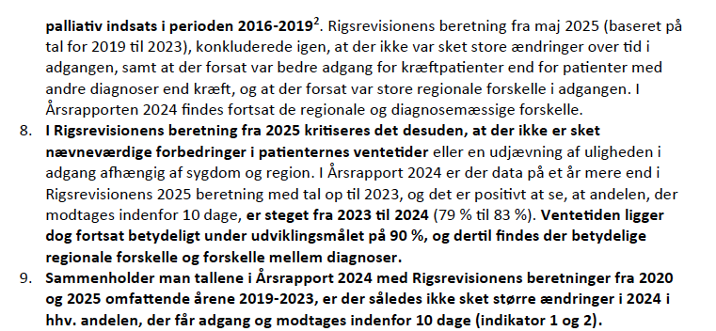
I 2025 fik vi så endnu en beretning fra Rigsrevisionen (2020-23) – DPD kunne supplere med 2024

Slide 5
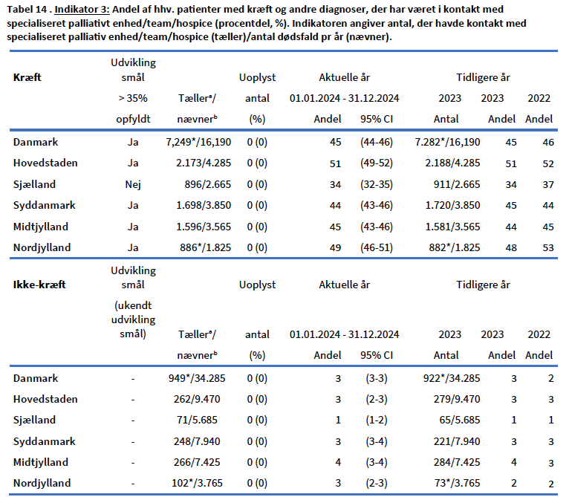
Indikator 3. Andel af døde

Slide 6
Underopdeling af aktivitetsindikatorer
Udvikling af indikator 3: ‘Døde patienter, der har haft kontakt med en specialiseret, palliativ funktion’
Sigter mod samlet opgørelse (som hidtil) OG opdeling i type kontakt dvs. døde patienter, der har:
Været indlagt i en specialiseret, palliativ funktion
Haft hjemmebesøg af en specialiseret, palliativ funktion
Haft ambulant kontakt med en specialiseret, palliativ funktion
Haft tilsyn fra en specialiseret, palliativ funktion imens de var indlagt på ikke-palliative sygehusafdeling
Kræver data fra Landspatientregistret (LPR3), da vi kun har første palliative kontakt fra hver palliativ enhed i databasen

Slide 7
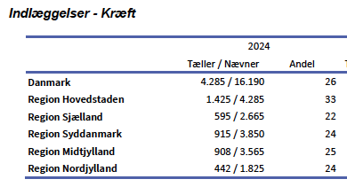
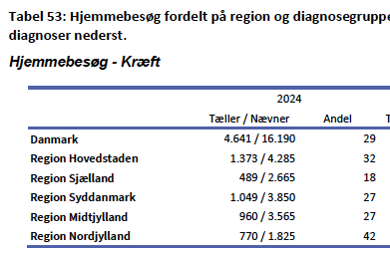
Udvalgte tabeller for type af kontakt viser forskel, navnlig på Sjælland

Slide 8
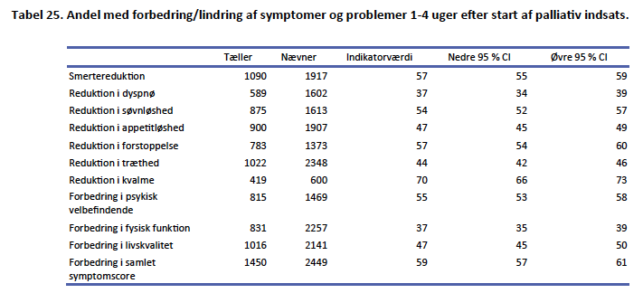
Mange patienter oplever en bedring

Slide 9

PRO Palliation spørgeskemaet kommer i 2026
Udviklet og testet af en klinisk koordinationsgruppe nedsat af Sundhedsdatastyrelsens PRO Sekretariat 2020-2023
Til kræft, hjerte-, lunge- og nyresygdomme i primær- og sekundærsektor
Indhold: EORTC QLQ-C15-PAL + åbne spørgsmål (som i DPD) samt 8 supplerende spørgsmål
Gennemført høring 2025
Arbejder nu med godkendelse fra SDS og indføjelse i KIP
Tiltagende tilgængeligt i EPJ-systemer
https://pro-danmark.dk/da/omraader/palliation

Slide 10
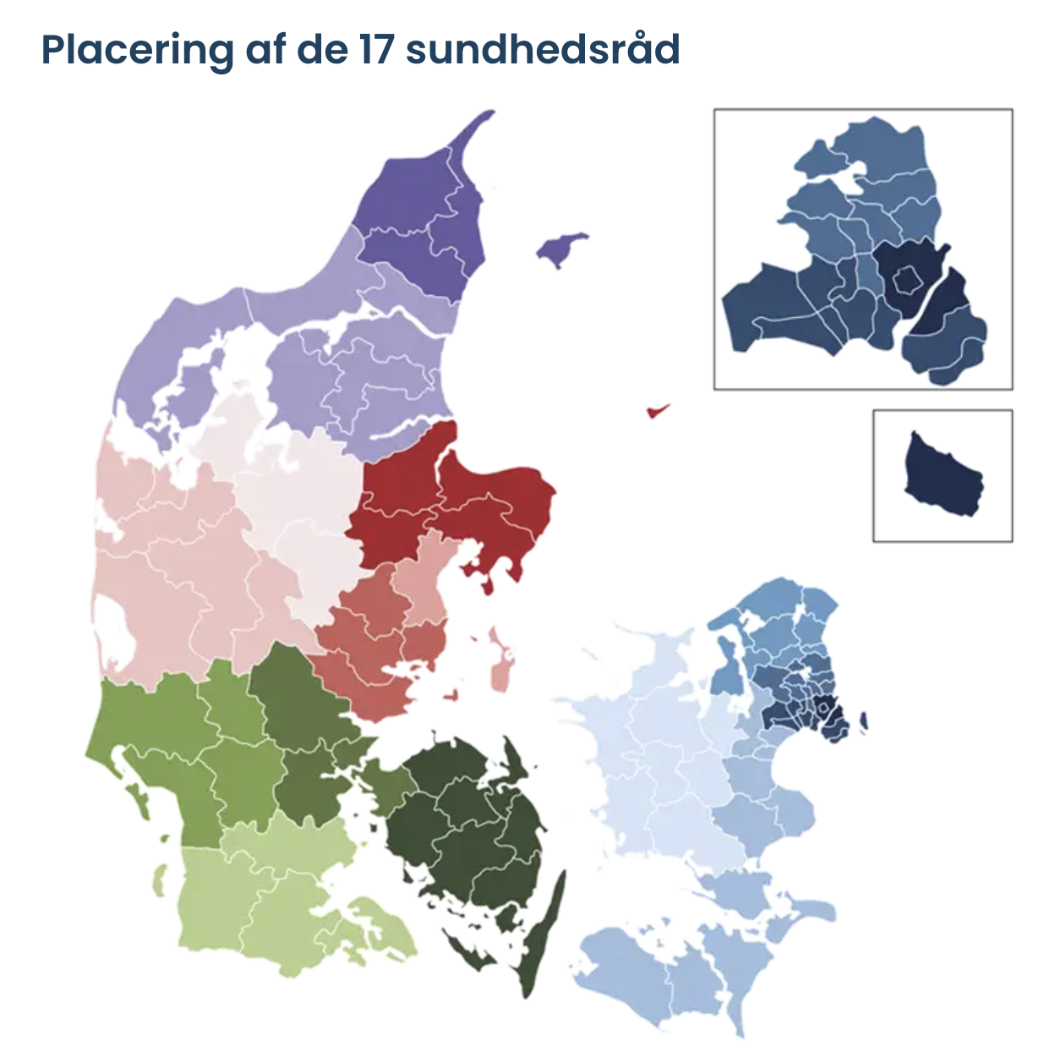
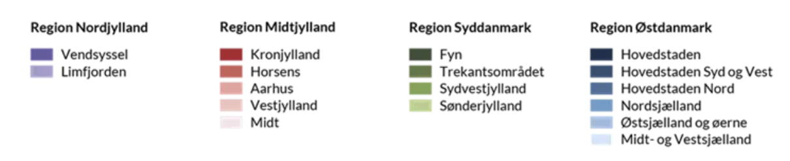
Hvordan kommer DPD’s resultater til at se ud, når vi opgør den på sundhedsråd?

Slide 11
Kan tværfagligheden opgøres vha. data fra Landspatientregistret?
LPR3 giver mulighed for, at der ved hver palliativ kontakt kan påsættes kode for faggruppedeltagelse (BXBA0-BXBA7) → mere nuancerede data på tværfagligheden
MEN stor variation i hvordan man registrerer i LPR3 på tværs af palliative enheder
Arbejdsgruppe har lavet en kodemanual/vejledning til landspatientregistret (LPR3) for den specialiserede palliative indsats.
Procedurekode i Landspatientregistret (LPR3)
BXBA0 - Specialiseret palliativ indsats med lægelig intervention
BXBA1 - Specialiseret palliativ indsats med sygeplejefaglig intervention
BXBA2 - Specialiseret palliativ indsats med psykologisk intervention
BXBA3 - Specialiseret palliativ indsats med diætist intervention
BXBA4 - Specialiseret palliativ indsats med fysioterapi intervention
BXBA5 - Specialiseret palliativ indsats med ergoterapi intervention
BXBA6 - Specialiseret palliativ indsats med socialrådgivning
BXBA7 - Specialiseret palliativ indsats med samtale med præst

Slide 12
Data om basal palliativ indsats – og nye visitationskriterier?
Vedtaget med Kræftplan V/Sundhedsreformen
DPD har tilbudt sig i forhold data for basal palliativ indsats
En arbejdsgruppe blev nedsat om visitationskriterier
SDS havde igangsat arbejde før valget
Men vi ved ikke hvad der kommer til at ske i 2026

Slide 13
Artikler 2025 – ny rekord i anvendelse, der bliver bredere
Hansen MB, Groenvold M, Raunkiær M, Mikkelsen TB, Rojas-Concha L, Egholm CL. Differences in symptoms and problems experienced by patients with a life-threatening disease in specialized palliative care and basic palliative care-a nationwide cross-sectional study. Support Care Cancer. 2025 Nov 5;33(12):1017.
Chelliah T, Chen IM, Fristrup CW, Groenvold M, Adsersen M. Symptom burden and quality of life in patients with pancreatic and peri-pancreatic cancer at admission to specialized palliative care: a nationwide register-based study in Denmark. Support Care Cancer. 2025 Nov 29;33(12):1150.
Hansen MB, Rojas-Concha L, Petersen MA, Adsersen M, Groenvold M. Differences in palliative care needs between cancer patients and non-cancer patients at the start of specialized palliative care: A nationwide register-based study. Palliative Medicine 2025; 38: 1021-1032.
Hansen MB, Groenvold M, Adsersen M, Jensen H, Ibfelt EH, Petersen MA, Neergaard MA, Møller H, Olesen TB. Palliative care need screening and specialised referrals fell during the COVID-19 pandemic: a nationwide register-based study. BMJ Supportive and Palliative Care 2025; 14: e1380–e1387.
Adsersen M, Hansen MB, Neergaard MA, Sjøgren P, Guldin MB, Groenvold M. The first decade of the Danish Palliative Care Database: improvements and ongoing challenges in the quality and use of specialised palliative care. Acta Oncologica 2025; 63: 259-266
Rojas-Concha L, Hansen MB, Groenvold M. Symptoms and problems reported by patients with non-cancer diseases through open-ended questions in specialist palliative care: a national register-based study. Supportive Care in Cancer 2025; 32(2): 141 (1-11).
Gerhardt S, Benthien KS, Herling S, Villumsen M, Krarup PM. Palliative care case management in a surgical department for patients with gastrointestinal cancer-a register-based cohort study. Supportive Care Cancer 2025;32(9):592.
Gerhardt S, Benthien KS, Herling S, Villumsen M, Krarup PM. Aggressive end-of-life care in patients with gastrointestinal cancers - a nationwide study from Denmark. Acta Oncologica 2025: 63: 915-923.
Rojas-Concha L, Hansen MB, Adsersen M, Petersen MA, Larsen H, Groenvold M. Effect of implementing clinical guidelines for treatment of symptoms in advanced cancer patients in specialist palliative care: a nationwide register-based study. BMC Palliat Care. 2025 Dec 10. Epub ahead of print.
Guldin MB, Jedzini Ogstrup A, Jørgensen B, Graven V, Larsen H. Developing a National Recommendation for Clinical Recording of the Support of Informal Caregivers in Specialized Palliative Care: A Delphi Study. J Palliat Care. 2025 Dec 11:8258597251399025. Epub ahead of print.

Slide 14

